Slide 1
Kézhigiénés gyakorlat fejlesztése a Semmelweis Scanner segítségével
Jakab Józsefné
Szabolcs-Szatmár-Bereg Vármegyei Oktatókórház – MÁTÉSZALKAI Tagkórház

Slide 2
Kézhigiéne – mint a betegbiztonság része
Betegbiztonság: a beteg mentessége az egészségügyi ellátással összefüggő, felesleges vagy potenciális károsodásoktól, nem várteseményektől.
Az egészségügyi ellátással összefüggő fertőzés kialakulása a betegbiztonság egyik legfontosabb problémája, ezek megelőzése elsődleges prioritást kell, hogy élvezzen.

Slide 3
Az egészségügyi ellátással összefüggő fertőzések becsült arányai világszerte
A nosocomiális fertőzések világszerte több száz millió pácienst érint és a betegbiztonság legfontosabb globális komponense
A fejlett világban a modern egészségügyi intézményekben: a páciensek 5–10%‐a akvirál nosocomiális fertőzést
A fejlődő országokban a nosocomiális fertőzések kockázata 2–20‐szor magasabb mint a fejlett országokban és a nosocomiális fertőzések aránya akár 25% felett is lehet
Az intenzív terápiás osztályokon, a nosocomiális fertőzések aránya 30% körüli és a nosocomiális fertőzésekkel összefüggő halálozás akár 44%‐os lehet.

Slide 4
Helyes kézhigiéne …..életet ment!
Az egészségügyi ellátással összefüggő fertőzések túlnyomó többsége közvetlen érintkezéssel terjed, azaz a beteget ellátó személyzet kezéről kerülhet át a kórokozó egyik betegről a másikra.
A helyes kézhigiénés gyakorlat elsődleges, bizonyítottan hatásos, egyszerű és költséghatékony módszer az egészségügyi ellátással összefüggő megelőzésében.
Vfertőzések

Slide 5
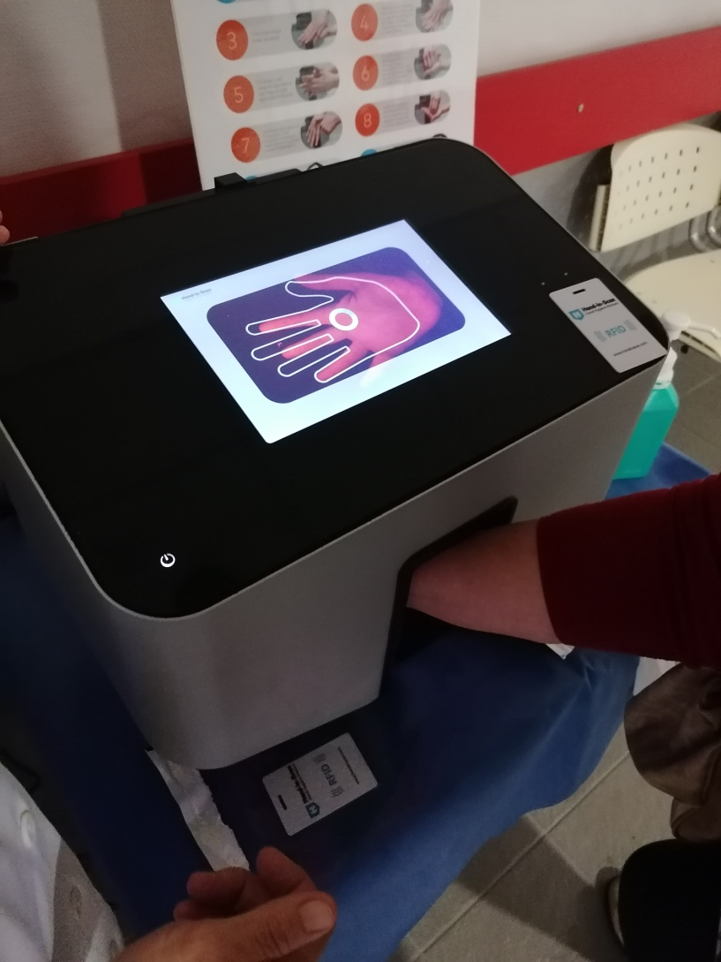
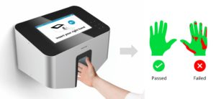
Semmelweis scanner a kézhigiéne szolgálatában

Slide 6
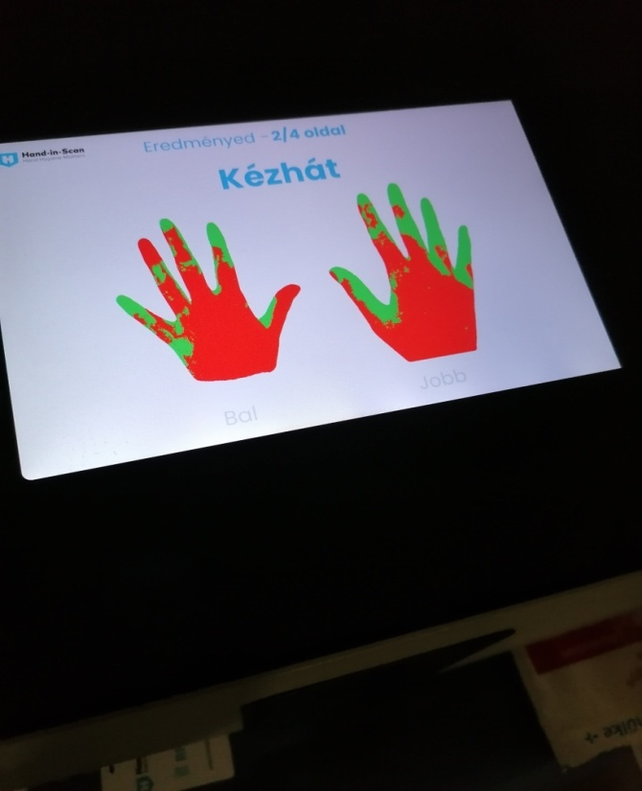
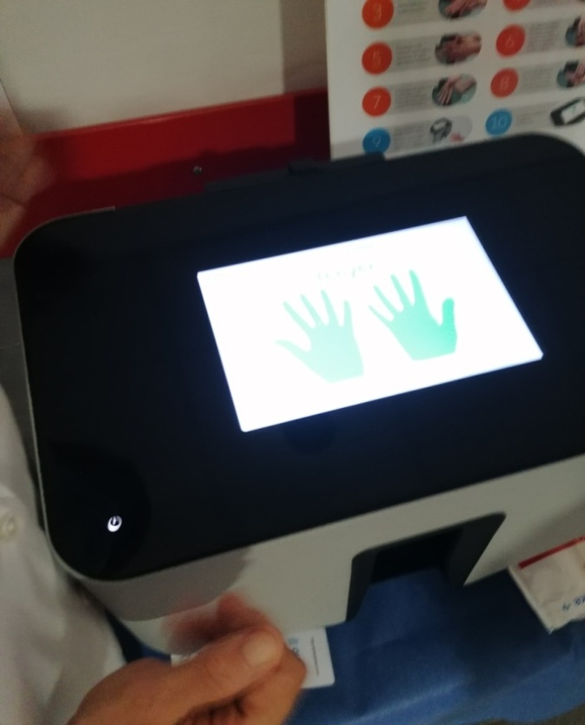
Semmelweis scanner objektivitása
Lehetővé teszi a kézmosás azonnali kiértékelését,
Mérhető és valós idejű visszajelzést ad,
Megmutatja a kézfertőtlenítés után megtisztított és érintetlenül maradt kézterületeket,
Számítógépes kiértékelés

Slide 7
Kézhigiéne felmérése
A vizsgált időszak:
2022.01.01–2022.12.31.
Felmérésben résztvevő szervezeti egységek (13)
Műtétes szakmacsoport: Fül-Orr-Gége, Szülészet-Nőgyógyászati osztályok
Belgyógyászati szakmacsoport: Belgyógyászat, Neurológia, Reumatológia
Sürgősségi szakmacsoport: KAITO, SBO
Gyermekgyógyászati szakmacsoport: Gyermekellátás, Újszülött osztály
Diagnosztika: Központi laboratórium, Radiológia, Audiológia
Takarítószolgálat

Slide 8
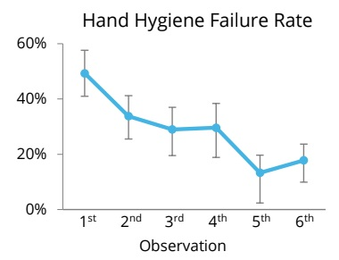
Kézhigiéne felmérése
261 fő vett részt a mérésekben
210 fő legalább 3-szor mért
180 fő legalább 5-ször mért
A HandInScan Zrt. 2015-ös tanulmánya szerint legalább
5 mérés kell a megfelelő kézhigiénés technika elsajátításához.

Slide 9
Felmérés eredményei

Slide 10
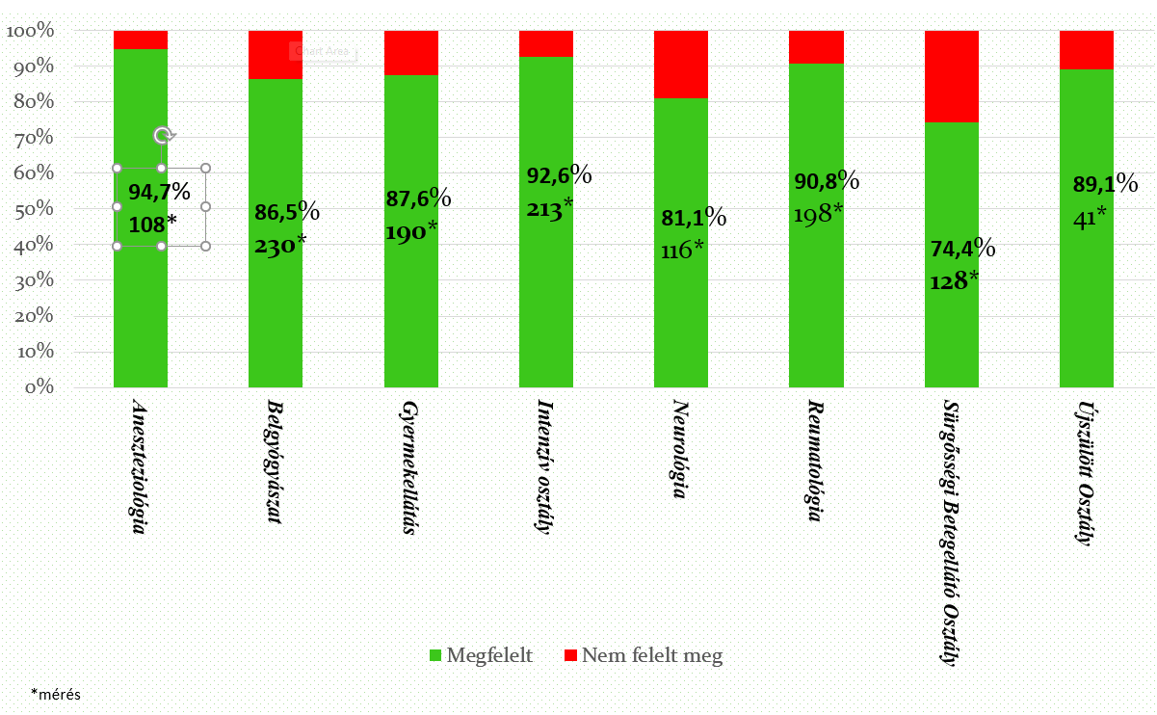
Felmérés eredményei

Slide 11
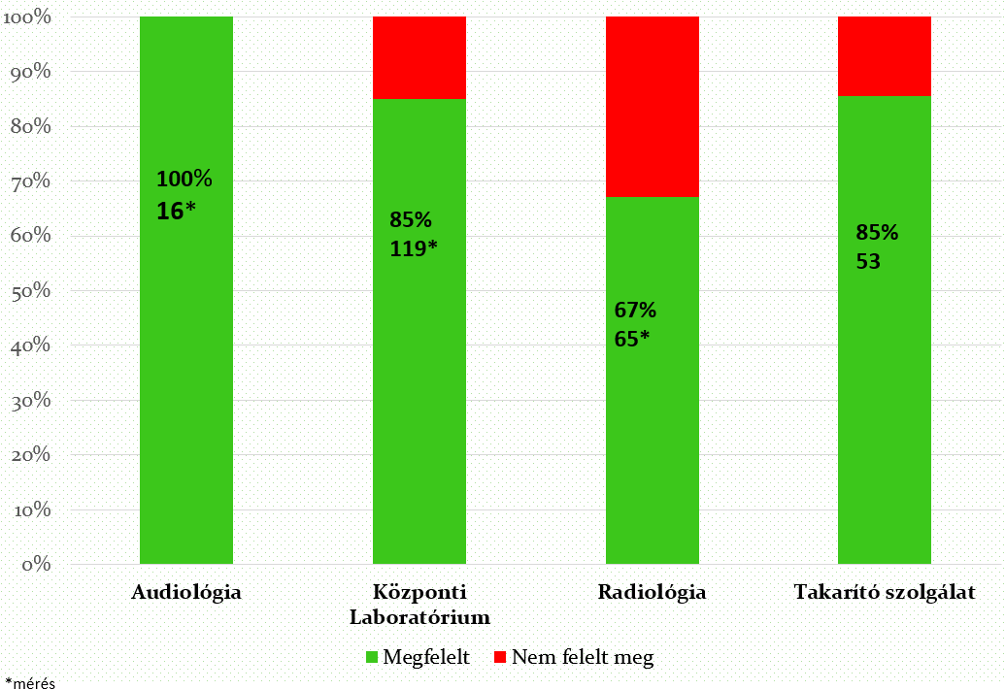
Felmérés eredményei

Slide 12
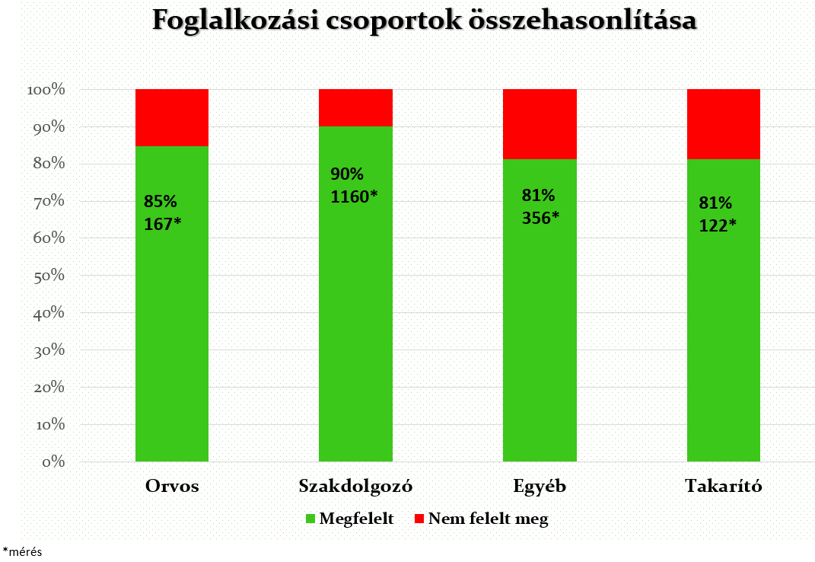
Felmérés eredményei

Slide 13
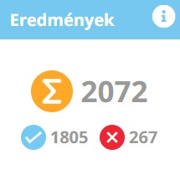
Összesített eredmény
Az esetek 87,1%-ában a teljes kézfelszín* min. 95%-át sikerült lefedni a fertőtlenítőszerrel. *jobb és bal tenyér, jobb és bal kézhát

Slide 14
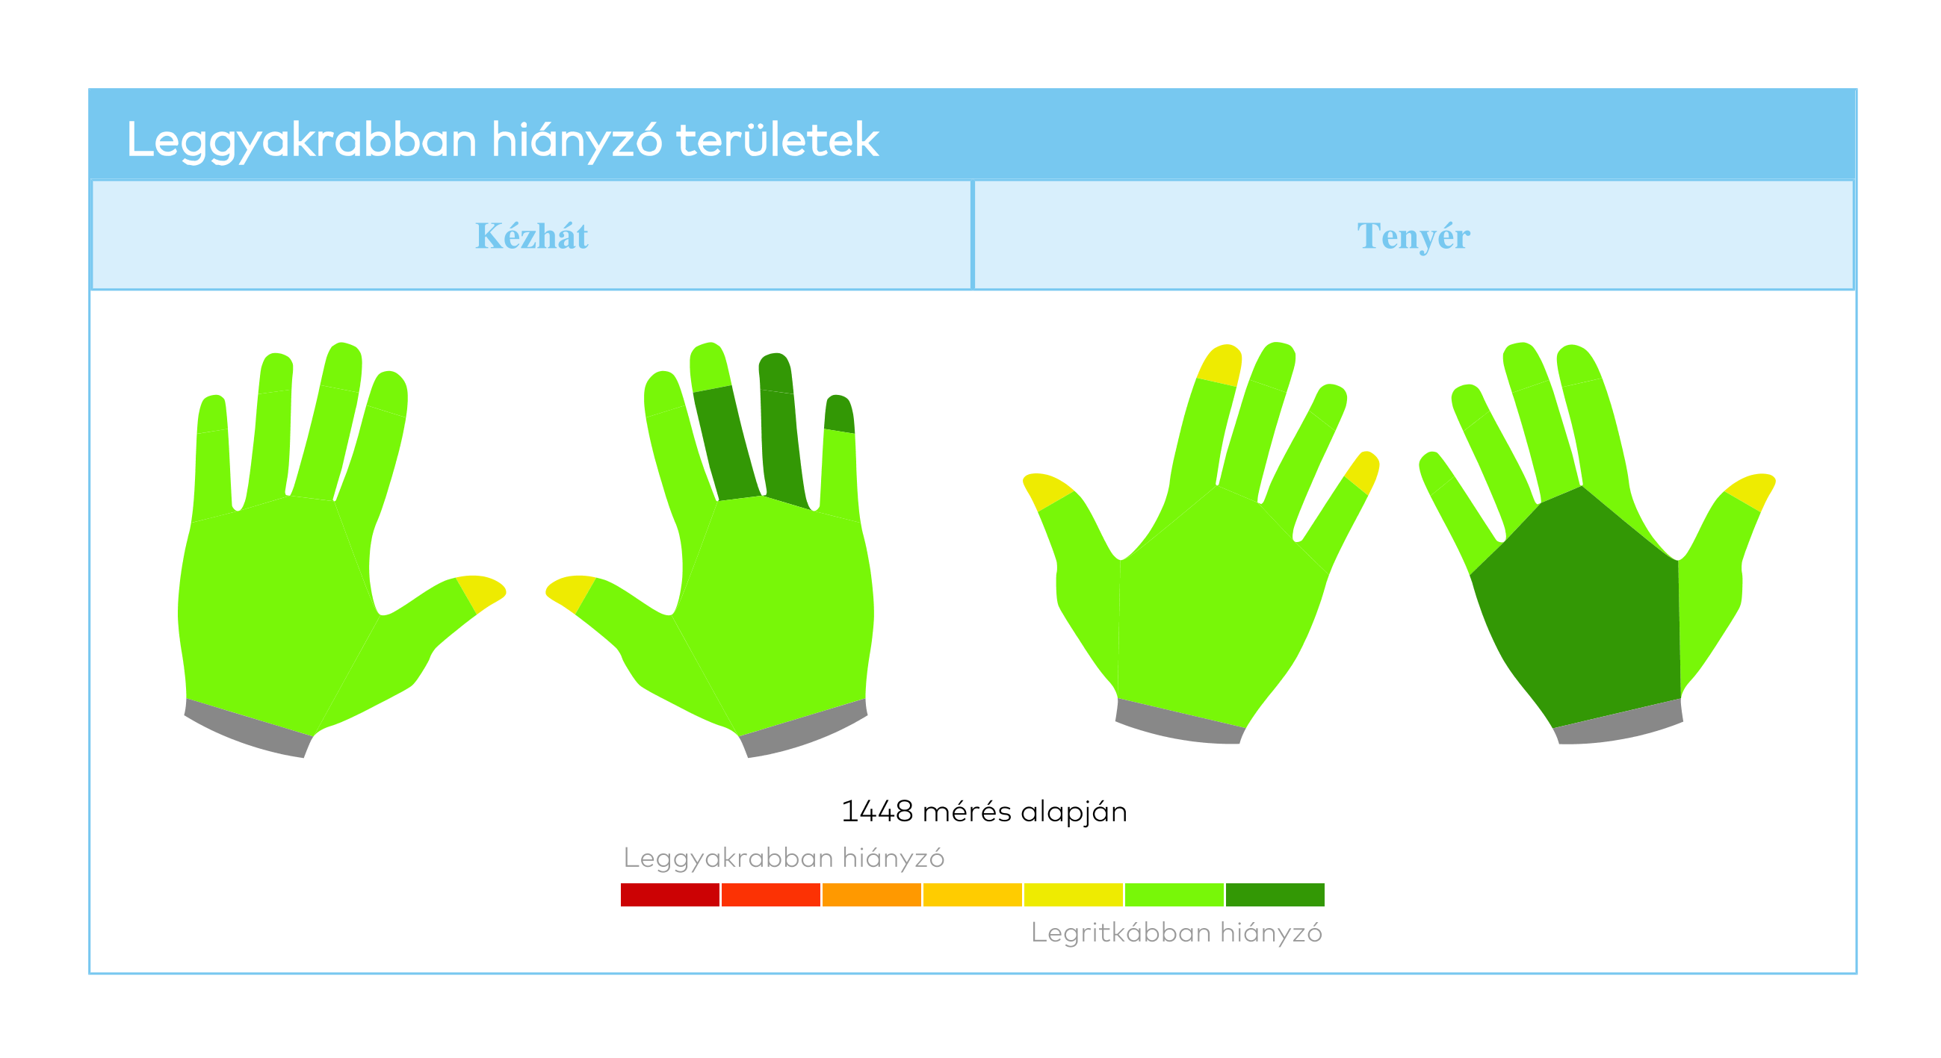
Hiányosságaink!

Slide 15
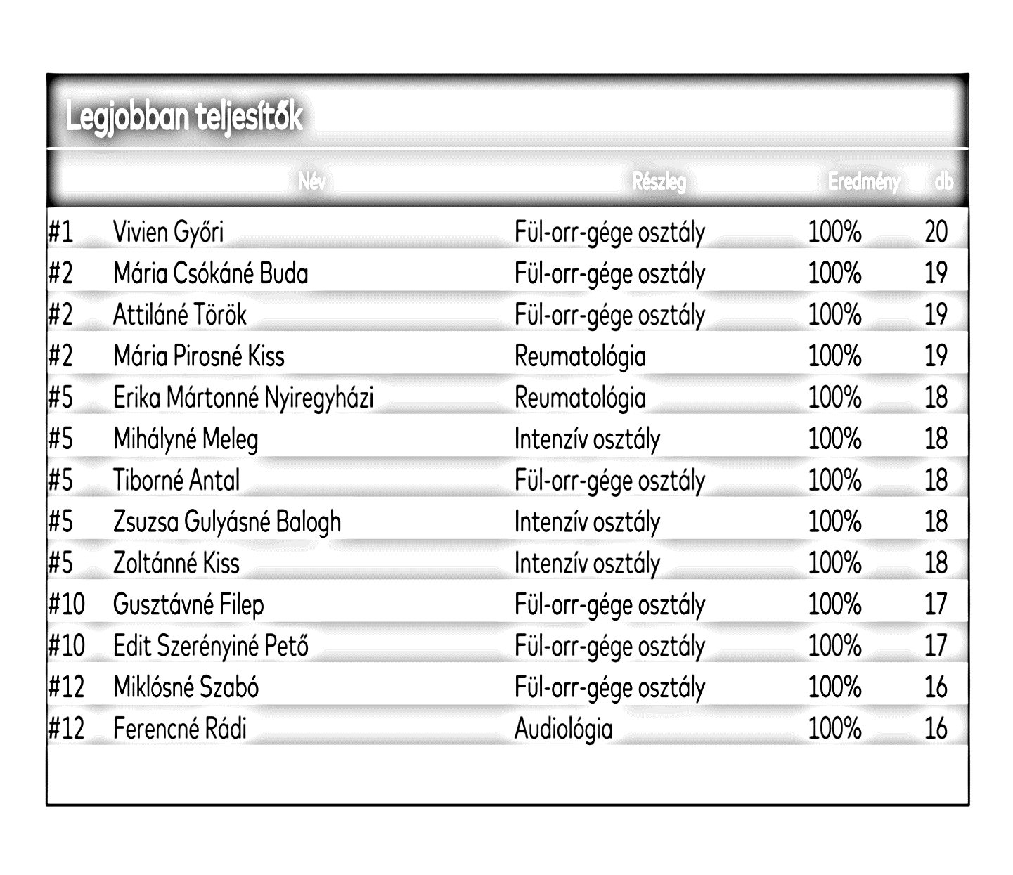
…..a legjobban teljesítők..

Slide 16
Megállapítások
A felmérés eredményei megközelítik a Hand in Scan által ajánlott értéket (95%)- és valószínűsíthető , hogy tervezett oktatást követően javítható az egyéni kézbedörzsölési technika.
A jól meghatározott cél, már fél siker….
A betegbiztonság nem a felelősök kereséséről, hanem a kockázatok csökkentéséről szól.

Slide 17
KÖSZÖNÖM MEGTISZTELŐ FIGYELMÜKET !

